Slide 1
محمية وادي الجمال
جمهورية مصر العربية

Slide 2
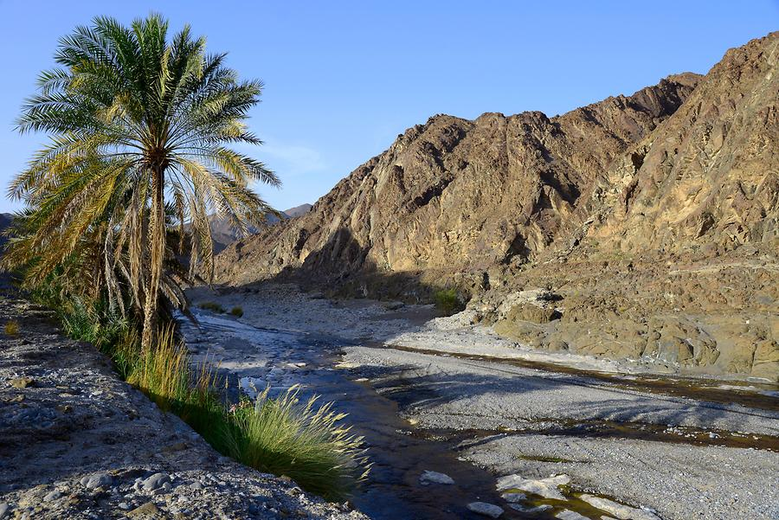
نبذة عن تاريخ الموقع
تعتبر المنطقة الأولى في مصر التي يتجمع فيها كل معالم الجمال والسحر
فيها بحر وجبال وحيوانات نادرة وسماء صافية
سميت المنطقة بهذا الاسم لاحتوائها على نباتات ذات طعم مميز للجمال

Slide 3
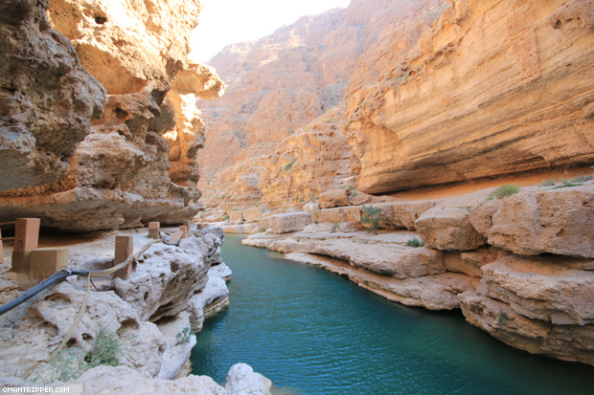
جغرافية وادي الجمال
تقع على بعد 7000 كم جنوب مرسى علم بمحافظة البحر الاحمر
تنقسم الى منطقتين المنطقة البرية ومنطقة جبال حماطة
يوجد فيها حيوانات وطيور نادرة
يعتبر حوض وادي الجمال من اكبر الاحواض الجبلية في العالم

Slide 4
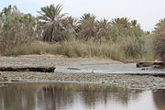
اهميتها الاقتصادية
ياتيها الزائرين للاستمتاع بالمياة
قضاء وقت ممتع في مشاهدة الطبيعة والحيوانات والطيور النادرة
رحلات للزائرين والسياح للاستمتاع بروعة المكان
مشاهدة الغزلان ونسر العقاب والشعب المرجانيه الرائعة

Slide 5
شكرا"لاستماعكم
ايفان حنانيا
5E

